Slide 1
Безопасность интеллектуальных транспортных систем
Андрей Тимошенко
Начальник отдела консалтинга, CRISC
ЗАО НИП «ИНФОРМЗАЩИТА»

Slide 2
Последствия реализации угроз ИБ
Снижение репутации
Выход из строя транспортной инфраструктуры
Ущерб экологии страны
Ущерб экономике страны
Гибель людей

Slide 3
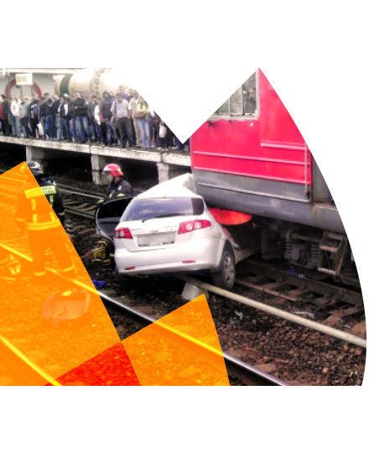
Нарушители безопасности
Непреднамеренные действия:
Халатность персонала
Ошибки в действиях персонала

Slide 4
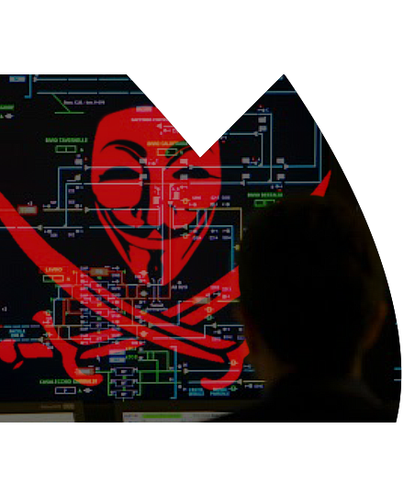
Нарушители безопасности
Преднамеренные действия:
Диверсия и саботаж на транспорте
Кража информации
(ПДн пассажиров, данные об инфраструктуре ИТС)

Slide 5
Особенности ОАО «РЖД»
Информационный комплекс ОАО «РЖД»:
64 мейнфреймов
более 300 корпоративных серверов
около 4 000 информационных систем
более 200 000 ПК

Slide 6
Характеристики безопасности ИТС
Отказоустойчивость ТС
Доступность и актуальность информации в ИТС
Скорость обработки информации
Комплексность обработки данных

Slide 7
Наш опыт
Создание автоматизированной системы обработки и корреляции событий ИБ на платформе HP ArcSight в ОАО «РЖД» Санкт-Петербургский ИВЦ
интеграция с 13 информационными системами и системами защиты информации
разработана логика и реализовано более 100 правил, отчетов и графических представлений для обнаружения инцидентов ИБ
выполнено в кратчайшие сроки

Slide 8
ФЗ «О БЕЗОПАСНОСТИ КРИТИЧЕСКОЙ ИНФОРМАЦИОННОЙ ИНФРАСТРУКТУРЫ РОССИЙСКОЙ ФЕДЕРАЦИИ»

Slide 9
БЛАГОДАРЮ
ЗА ВНИМАНИЕ! Андрей Тимошенко
ЗАО НИП «ИНФОРМЗАЩИТА»

